Slide 1


微信开发分享会
2018.7.20 张艳丽

Slide 2

Content
微信开发平台
微信公众平台
微信开放平台
微信开发者工具
公众号网页开发
小程序小游戏开发
小程序场公开课分享
小程序小游戏vs微信客户端
小程序优点
小程序性能有优化

Slide 3
Content
微信开发平台
微信公众平台
微信开放平台
微信开发者工具
公众号网页开发
小程序小游戏开发
小程序场公开课分享
小程序小游戏vs微信客户端
小程序优点
小程序性能优化

Slide 4
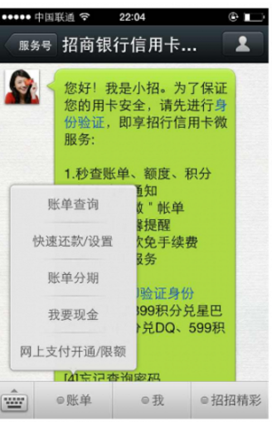
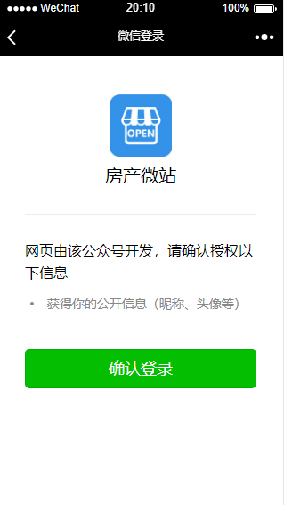
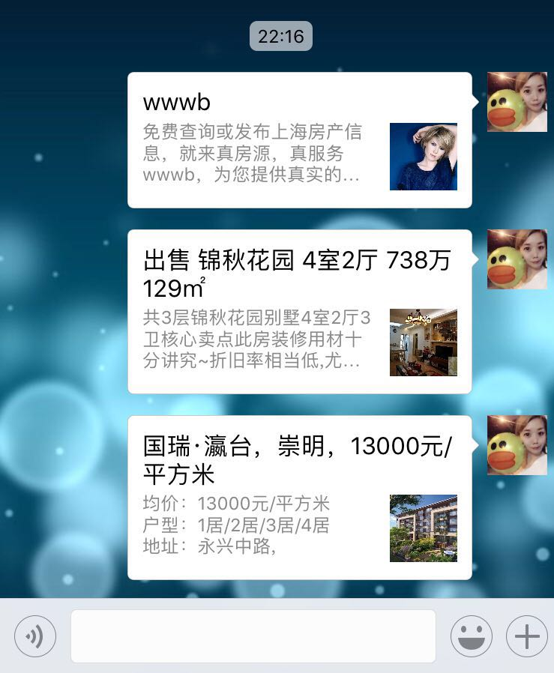
微信开发平台--微信公众平台（mp.weixin.qq.com）
微信公众号开发
公众号类型决定接口权限：接口权限；
通过API实现部分接口功能
公众账号示例：fanxunweizhan@163.com
微信网页开发
微信网页授权：获取用户基本信息
微信JS-SDK：附加给网页一些微信平台所提供的一些功能

Slide 5
微信开发平台--微信开放平台(open.weixin.qq.com)
1.移动应用开发
2网站应用开发
3公众账号开发
4第三方平台开发
账号：shiyi@fooww.com

Slide 6
微信开发平台--微信开放平台--重要概念
主体类型：个人，企业，媒体，政府，其他；同主体资质账号
何为第三方平台？通过接口实现用户数据在第三方数据里的增删改查
OpenID，UnionID：获取用户基本信息(UnionID机制)，同开放平台下用户身份的唯一性
域名限制下的代理思维模式：把一个核心的功能交给一个入口去实现
第三方平台的权限集：开放平台申请权限>=公众号或小程序(互斥权限集)授权选择权限集
access_token：
非授权获取：公众号开发者通过appid和secret获取https://api.weixin.qq.com/cgiin/token?grant_type=client_credential&appid=APPID&secret=APPSECRET；7200s;
授权获取：开放平台开发者授权给第三方平台后，返回ticket，由第三方平台通过ticket获取
调用公众号开发api必要参数
7200s后过期；需要自动刷新token

Slide 7
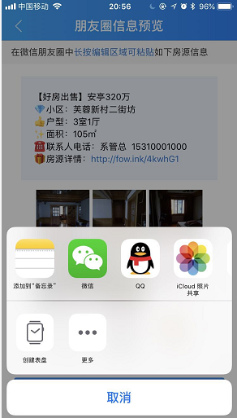
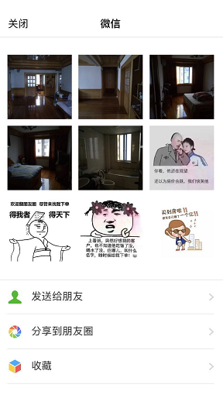
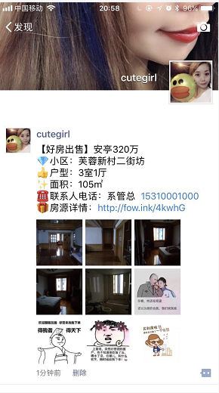
微信开发平台--微信开放平台
移动应用开发
接入微信开放平台，让你的移动应用支持微信分享、微信收藏和微信支付。
示例：手机梵讯分享到朋友圈

Slide 8
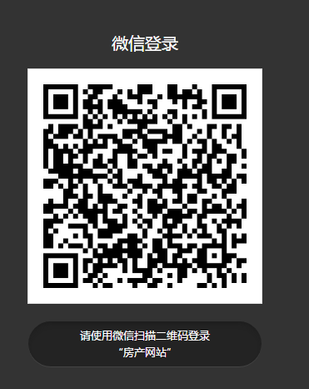
微信开发平台--微信开放平台
网站应用开发
接入微信开放平台，让网站支持使用微信帐号来登录，扫码登录模式,获取用户信息
示例：企业网站旗舰版登录 真房源真服务

Slide 9
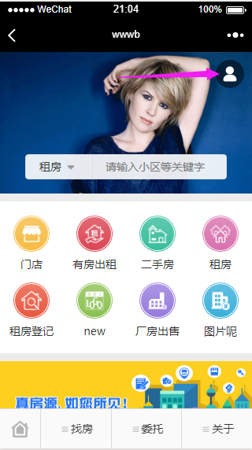
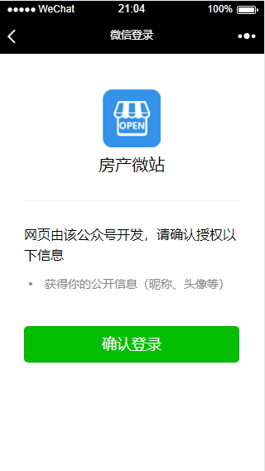
微信开发平台--微信开放平台
公众账号开发
接入微信开放平台公众帐号开发，为微信用户提供轻便的服务。
作用：公众号绑定后，托管公众号，统一开放平台实现UnionID机制
示例：微站授权登录个人中心

Slide 10
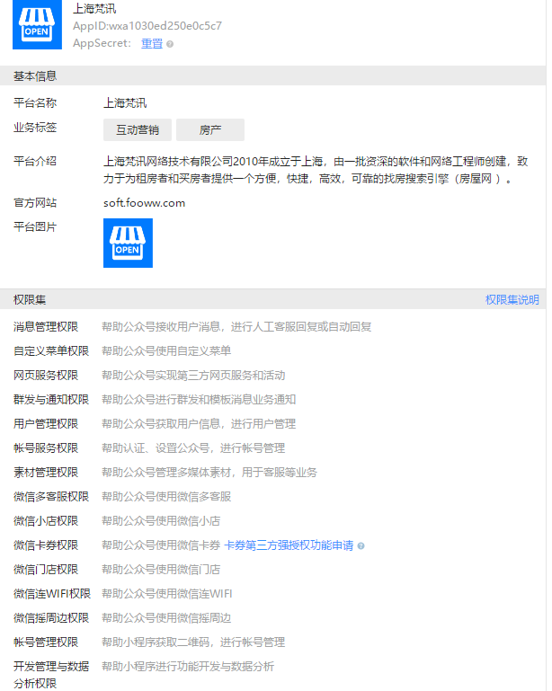
微信开发平台--微信开放平台
第三方平台开发
注册第三方平台，并申请权限集
小程序/公众号管理员扫码选择权限集
第三方平台通过token调用权限集api代小程序/公众号实现开发功能
示例：公众号授权给【上海梵讯】代替菜单设置
示例：小程序授权给【上海梵讯】代替开发小程序并上传小程序代码

Slide 11
微信开发平台--微信开放平台-总结
1.移动应用开发：应用内登录，分享，支付等功能
2网站应用开发：微信用户扫码登录网站，获取用户信息
3公众账号开发：多个公众号绑定到一个平台，用户公号授权登录网站，获取用户信息。同一用户123下同UnionID
4第三方平台开发：公众号或小程序授权给第三方平台，通过api，代实现开发或者设置功能
梵讯用户登录：项目：365Fangxun\FangxunSrc-WebBranch\WebFoowwUsers 域名：user.fooww.com
梵讯第三方平台：项目：365Fangxun\FangxunSrc-WebBranch\WebWeizhanWeixinGateway 域名：wx.fooww.com

Slide 12
微信开发平台--微信开放平台
梵讯用户登录：项目：365Fangxun\FangxunSrc-WebBranch\WebFoowwUsers 域名：user.fooww.com
微站的公众号登录
企业网站的扫码登录
微聊登录
周年庆公众号登录
微信
4 授权回调域
3 授权域登录
user.fooww.com login
User.fooww.com callback
2 网站登录代理
5 网站登录回调连接桥
city.fooww.com login
city.fooww.com brige
1发起请求
6 用户信息
Visit Ui.lgoin

Slide 13
微信开发平台--微信开放平台
梵讯第三方平台：项目：365Fangxun\FangxunSrc-WebBranch\WebWeizhanWeixinGateway 域名：wx.fooww.com
公众号平台
小程序平台
微信
6 得到token
账号token池
3 同意授权
定期刷新token
运营者
4 ticket授权回调域
5 appid+ticket
8 获取最新token
公众号代实现
小程序代实现
2 发起授权
9 返回token
10 接口调用
10 接口调用
wx.fooww.com
wx.fooww.com callback
②Wx.fooww.comApi接口
7 引导用户
1引导用户
公众账号授权
①ui用户自定义接口数据

Slide 14
Content
微信开发平台
微信公众平台
微信开放平台
微信开发者工具
公众号网页开发
小程序小游戏开发
小程序场公开课分享
小程序小游戏vs微信客户端
小程序优点
小程序性能有优化

Slide 15
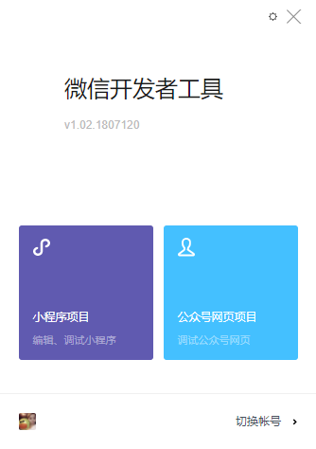
微信开发者工具
模式：微信网页开发+小程序/小游戏开发
功能：模拟微信客户端的表现，使得开发者可以使用这个工具方便地在 PC 或者 Mac 上进行开发和调试工作
下载
Windows 64位版本
Windows 32位版本
Mac版本
注：支持 Windows XP、win7 及以上版本，支持OS X 10.8 及以上版本

Slide 16
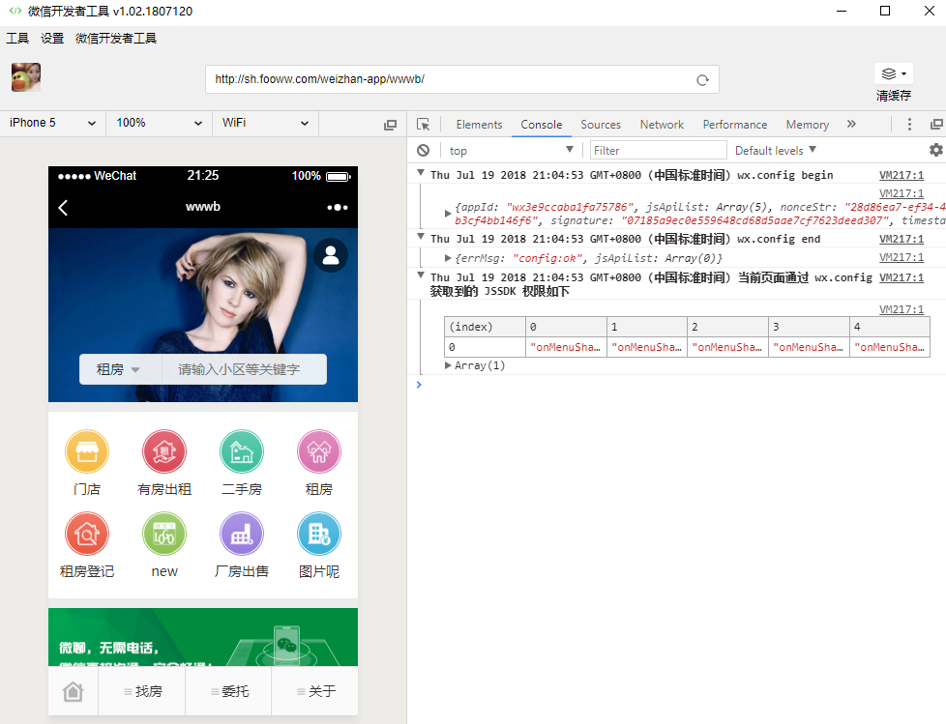
微信开发者工具
模式：微信网页开发+小程序/小游戏开发
功能：模拟微信客户端的表现，使得开发者可以使用这个工具方便地在 PC 或者 Mac 上进行开发和调试工作

Slide 17
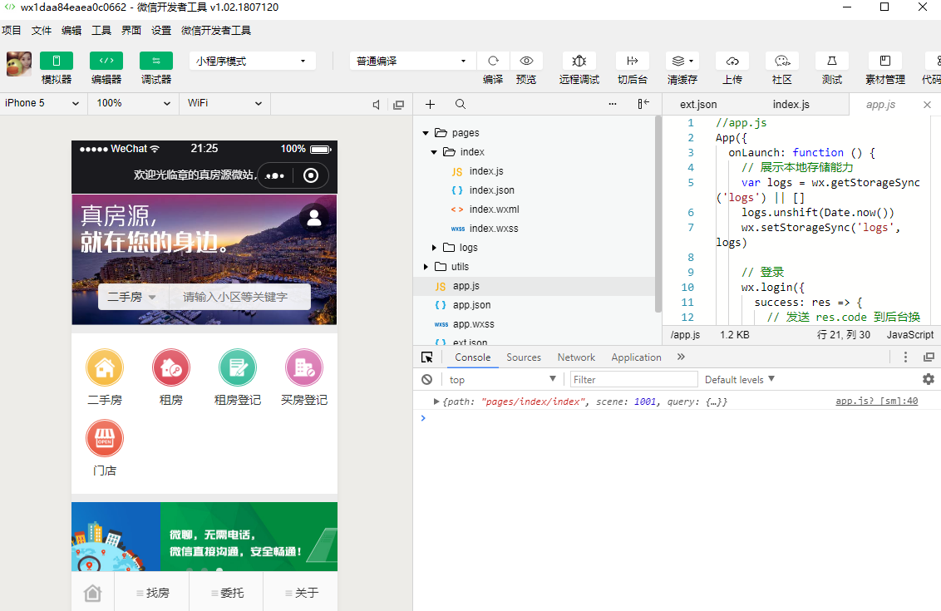
微信开发者工具
模式：微信网页开发+小程序/小游戏开发
功能：模拟微信客户端的表现，使得开发者可以使用这个工具方便地在 PC 或者 Mac 上进行开发和调试工作

Slide 18
Content
微信开发平台
微信公众平台
微信开放平台
微信开发者工具
公众号网页开发
小程序小游戏开发
小程序场公开课分享
小程序小游戏vs微信客户端
小程序优点
小程序性能优化

Slide 19
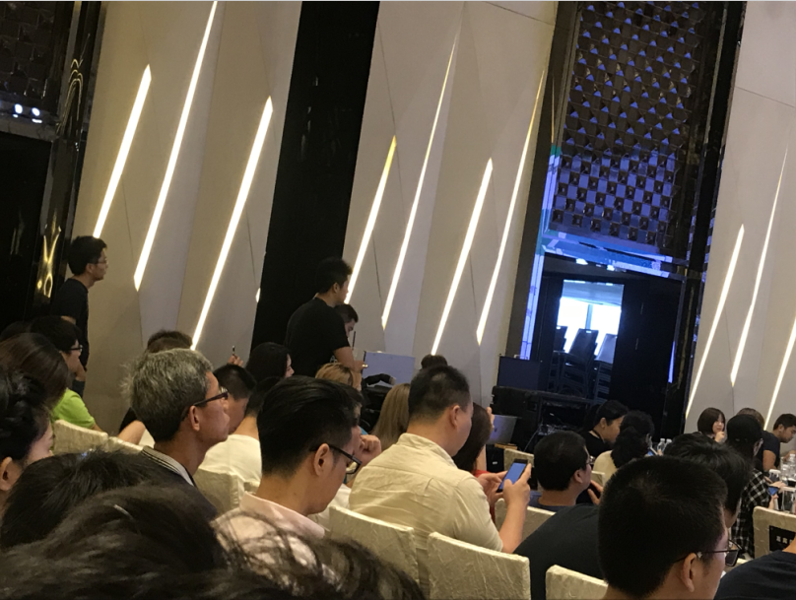
小程序时代？

Slide 20
小程序的现状
已发布100万+
开发者150万+
第三方平台5000+
日均打开4次；54%是主动访问（任务栏；历史列表；安卓桌面）；

Slide 21
小游戏的现状
上线100内，上线2000款，ing+
存留率45%
N亿用户

Slide 22
小程序小游戏开发分享--优点
版本发布成本极低，审核上线快
版本更新用户基本无感
跨平台，研发成本低
小游戏的虚拟支付能力（不支持个人；目前只开通安卓平台；不可接入非官方渠道支付）
小游戏的推广（朋友圈广告；公众号文章；小程序广告；）

Slide 23
小程序小游戏开发分享--小程序?H5?
APP级用户体验
公众号无缝对接
更好的用户数据
更好的分享体验
可挖掘的服务信息

Slide 24
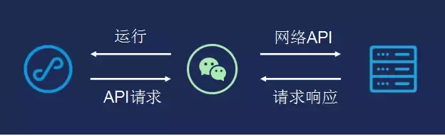
小程序小游戏开发分享--小程序?H5?
APP级用户体验
公众号无缝对接
更好的用户数据
更好的分享体验
可挖掘的服务信息

Slide 25
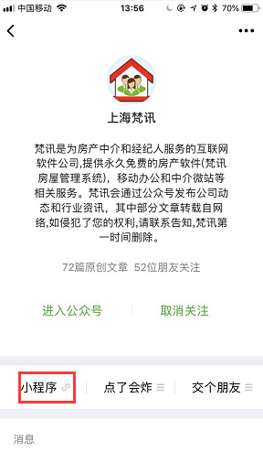
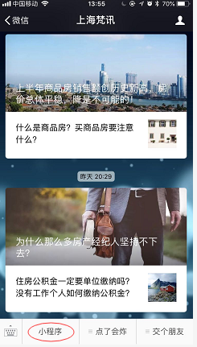

小程序小游戏开发分享--小程序?H5?
APP级用户体验
公众号无缝对接
更好的用户数据
更好的分享体验
可挖掘的服务信息

Slide 26
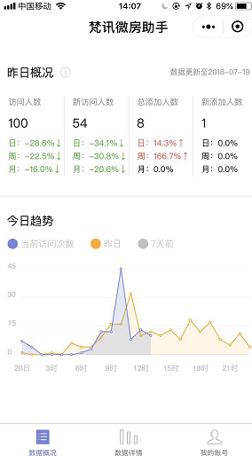
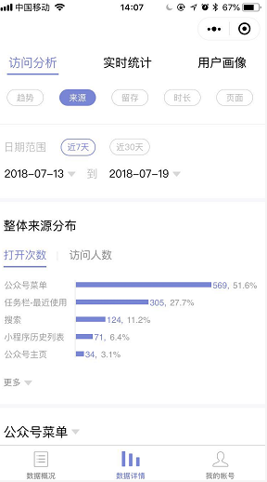
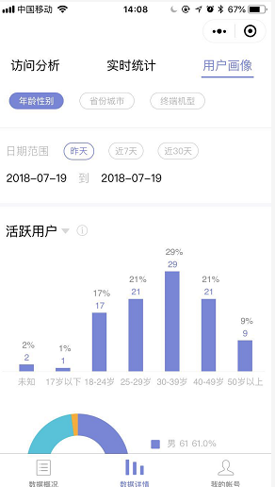
小程序小游戏开发分享--小程序?H5?
APP级用户体验
公众号无缝对接
更好的用户数据
更好的分享体验
可挖掘的服务信息

Slide 27
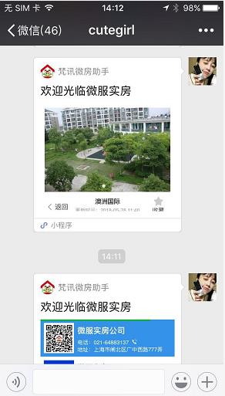
小程序小游戏开发分享--小程序?H5?
APP级用户体验
公众号无缝对接
更好的用户数据
更好的分享体验
可挖掘的服务信息

Slide 28
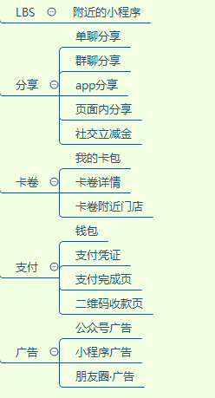
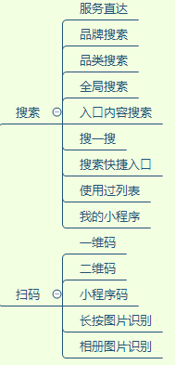
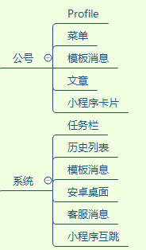
小程序小游戏开发分享--小程序场景值

Slide 29
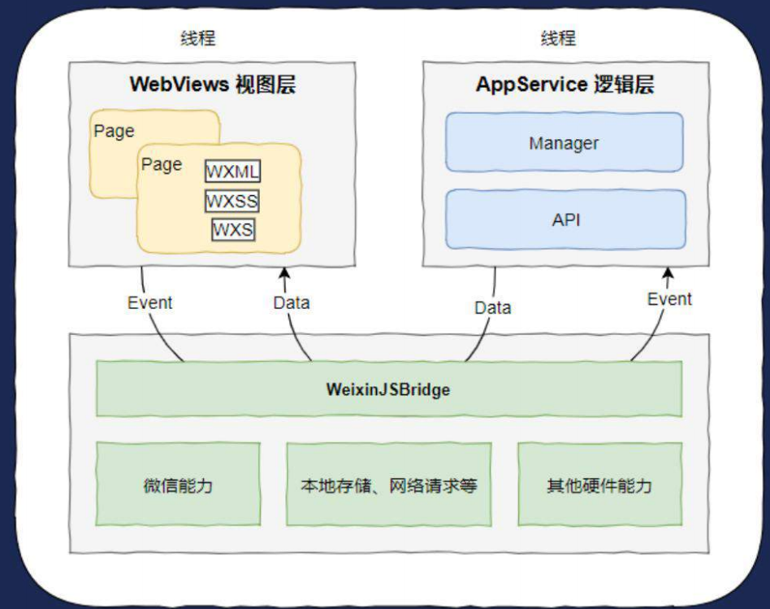
小程序小游戏开发分享—小游戏小程序vs微信客户端
小程序底层架构：
.json 后缀的 JSON 配置文件
.wxml 后缀的 WXML 模板文件
.wxss 后缀的 WXSS 样式文件
.js 后缀的 JS 脚本逻辑文件
Notes:
小程序的开发模式是一种类 Web的模式，它的前端和一般的 H5的前端相似，但和 JavaScrpit开发比起来的会简单很多，这点得益于小程序的实现原理和架构。下图是程序的基本架构图，它的上层分两个板块，一块是视图层，也是 WebViews，另一块是逻辑层，也就是 AppService，这两层在两个不同的线里面进行处理，跟传统的 web有根本性的差异。
传统的 Web渲染时，如果逻辑里面有很复杂的处理，往往会导致界面出现卡顿的现象。小程序没有这个问题，如果没有调用渲染，不会导致界面的流程度下降。不过，由于视图层和逻辑层在不同的线程里面，这两层不能进行直接的交互，必须通过一些手段实现交互，微信采用 JSBridge实现 JS的运行环境和原生系统的相互调用，当用户在界面上进行操作时候，会触发相关事件，传递到原生 Webviews，再到逻辑层。

Slide 30
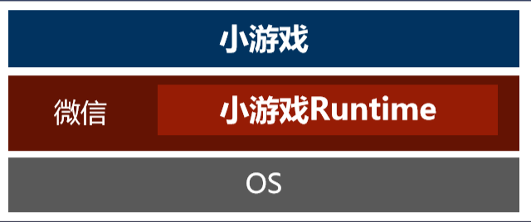
小程序小游戏开发分享—小游戏小程序vs微信客户端
小游戏底层架构：一个基于Canvas/WebGL + 微信社交开放能力的新平台

Slide 31
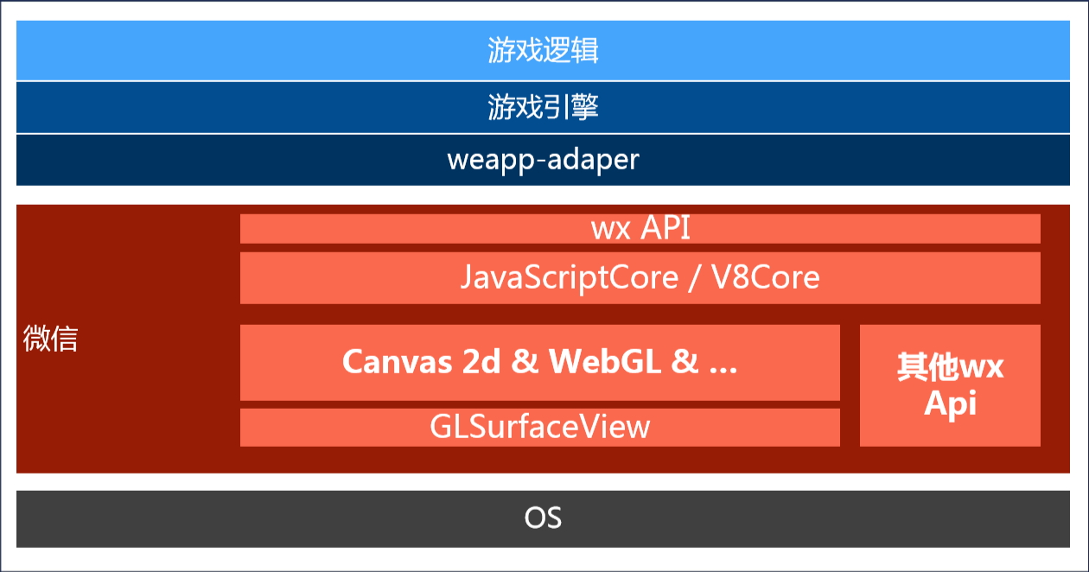
小程序小游戏开发分享—小游戏小程序vs微信客户端（小游戏runtime）
架构上与小程序有差别
没有页面的概念
没有wxss/wxml
实现上不是webview
无DOM/BOM
无全局的document/window
小游戏是
入口为game.js
配置为game.json
只有wx API
全局对象GameGlobal
Javascript语言，禁止动态执行 代码，即eval,
new Function等动态执行代码 能力不受支持
首包4MB限制;

Slide 32
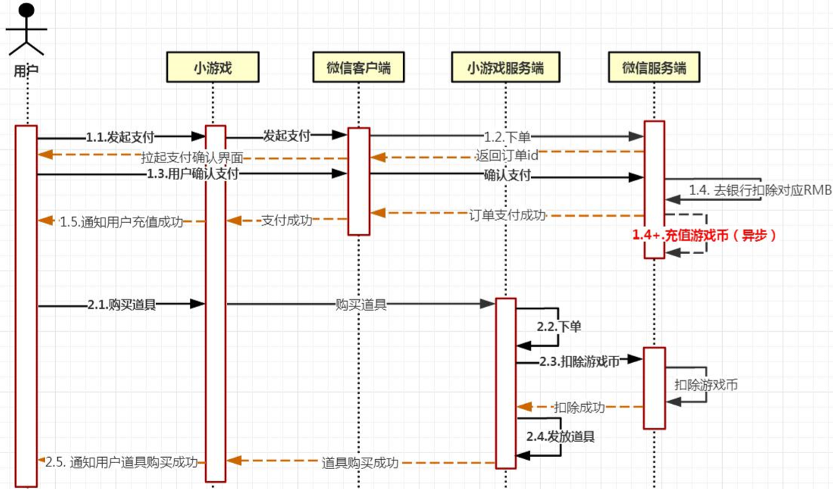
小程序小游戏开发分享—小游戏小程序vs微信客户端（小游戏虚拟支付）

Slide 33
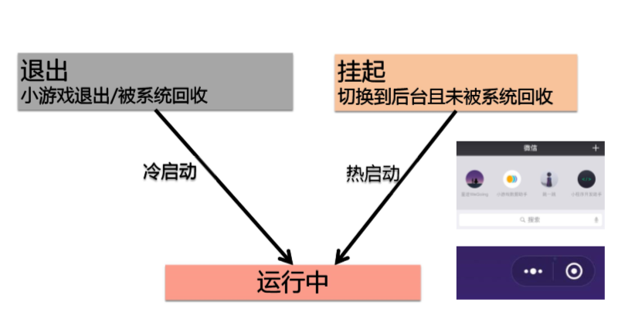
小程序小游戏开发分享--小程序小游戏vs微信客户端（版本更新机制）
热启动&冷启动
只有冷启动才会检查版本，并下载
下一次冷启动即可使用最新版
版本更新控制

Slide 34
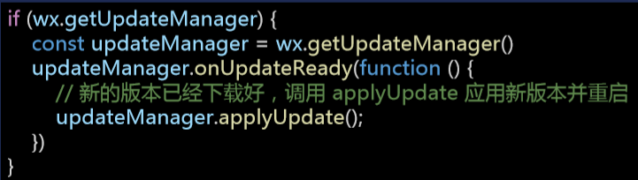
小程序小游戏开发分享--版本更新机制
热启动&冷启动
版本更新控制

Slide 35
小程序小游戏开发分享– 性能优化—小游戏设计
在合适的场合调用用户授权信息
（小游戏）关系链数据概念（手机梵讯内置其他经纪人的专属分享统计，用户数，微聊用户数，被委托数目，房源数排行榜…？）
加快首屏呈现速度
小程序用户等待时间=代码包下载时间+js引擎解析时间
主包尽量小；
分包下载；分场景下载；
包预加载功能还在研发中….
渲染次数和频率影响性能>>尽量合并模型减少渲染次数
关于图片素材
压缩图片；位图精灵；<1024px;
不要批量加载图片；分场景加载图片；

Slide 36
小程序小游戏开发分享–性能优化—小游戏内存回收
注意及时回收内存 • 及时释放不再使用的对象，特别是Canvas、Image类对象 • 每局结算时 wx.triggerGC()
wx.getPerformance().now() 实现差异 • 返回以微秒而不是毫秒为单位的时间戳
可以异步处理的任务放到独立线程的worker
缓存类型
数据缓存：10MB
类localStorage 文件缓存：50MB
对象缓存池，避免不断创建销毁对象新能消耗
一局完成，销毁所有对象：wx.triggerGC(),主动回收内存

Slide 37
小程序小游戏开发分享>>小游戏性能优化
渲染命令是CPU对底层图形绘制接口的调用，命令CPU执行绘制操作
减少渲染次数
后端设置经验分享
高实时性同步中，希望延时尽量低
低实时性同步中，希望容错率尽量
Ex：房间内的玩家，一个网络故障，其他人不需要等他可以继续玩，其恢复网络后直接或最新的一帧继续游戏；围观游戏中，某一帧错误后，网络恢复从错误帧开始渲染数据

Slide 38
小程序小游戏开发分享-小程序运维
公众号+小程序：从阅读到交易
公众菜单设置小程序商城入口
公众号文章添加小程序广告
门店+小程序：场景引导，从展示到互动
扫码领区
浏览消费、服务需求
数据化经营：用户可识别>>渠道可达>>转化>>回流
流量
效果
用户生命周期价值

Slide 39
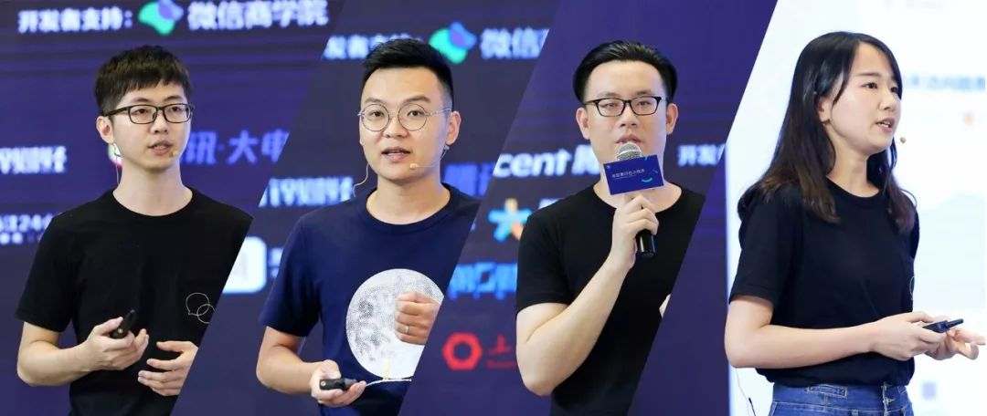
小程序小游戏开发分享--未来+
2018下半年，将致力于降低小程序的开发门槛，
例如增强自定义组件能力，支持npm等；
提供包括体验评分、支持无障碍、原生组件同层渲染等更好的小程序体验，
还将持续对小程序能力更新迭代；
小程序持续优化开发工具 ，即将推出小程序云、可视化编程等新功能，
同时会全力构建开发者社区，与广大开发者一起打造更健康的小程序开发生态体系。
将优化启动加载性能以及渲染性能，助力开发者更好地开发小程序。
作为“小程序数据开发助手”的开发人员，从前端小白到完整开发一款小程序并不是一件很难的事情。
完善的文档、高度封装的组件及API能降低开发成本；
没有历史版本包袱，可以支持产品快速迭代快速试错；
自带的数据分析能力可支持日常运营；
自定义组件以及插件会进一步减少开发工作量。

Slide 40
梵讯小程序开发一
可以出一个小程序版本的【梵讯大学】
小程序：【梵讯大学】 vs【微信公开课】
公众号：【梵讯大学】vs【微信公开课】
同名公众号无缝对接同名小程序
核心功能：预约线上课程；梵讯大学；查看自己电子证书；排名；优秀案例分享；
意义：
给客户先传达小程序概念的存在及梵讯内部已经使用
梵讯用户营销时多一个流量入口
梵讯大学公开课报名位置固定
电子证书增加用户粘性
营销活动的小程序的一个流量入口
更友好的转发体验

Slide 41
梵讯小程序开发二
简约版本的【手机梵讯】
小程序跨平台及快读迭代能力，故上线快及成本低
思路：
用户登录手机梵讯账号；可以查看门店及通讯录
可以快速录入房源客源信息；
查看自己消息及委托信息；
公众账号无缝对接经纪人版本
查看自己分享，委托，房源，信用积分变化
查看自己带看形成及客户合同
查看自己的专属二维码or微站专属分享二维码直接发送给微信好友
意义：提高客户小程序认知，为微站埋下伏笔，粘性的手机梵讯用户，提高客户手机梵讯活跃度

Slide 42
梵讯小程序开发三
【微站小程序2.0】
企业网站扫一扫手机看房，登录后直接收藏到个人中心
集成一系列营销组件（h5或者小程序组件，老虎机；九宫格大转盘；）
缓存数据，离线可以显示首屏数据；获取到数据后再更新试图
客户公众号菜单设置添加小程序关联（代码？）
引导已开通小程序的客户在公号文章内推广自己的小程序
引导用户：扫码关注公号；共号关联小程序；引导客户使用小程序浏览房源；
微站页面模板化，用户可以自定义自己的页面布局及排版（小程序组件化开发启发）

Slide 43
梵讯产品？
一个功能上线后，不是结束，而是开始
设计产品时，不要把操作频率不同功能简单的并列在一起
用户买点数据的分析及提出产品优化，快速上线不管迭代
每个版本有一个核心功能；在官方账号发送更新日志；每个版本有核心亮点给客户惊喜
每次梵讯大学后，可以给客户讲我们梵讯未来的产品规划给他们带来的价值
梵讯大学可以邀请比较好梵讯粉丝讲梵讯给他们带来的价值及分享
腾讯会去主动找大企业谈合作和支持，来推广自己的产品平台，可借鉴？

Slide 44
Thanks jacky
开拓了眼界，知道了微信团队开发和产品经理的气场
任何一个微信团队人员都是，随便面对千人场不怯场轻松应对
就算紧张也可以不出错的，有理有条的完成自己的使命，敬佩
腾讯这种公开课讲师都是轮流上场，非指定
了解了腾讯是如何推广自己的产品平台>>非常的积极互动开发者和合作商
积累了行业人脉和圈子
认识了几个微信团队研发，产品和运营人员
认识了行研内的小程序开发者
研发场官方运营群
遇见问题可以直接反馈给官方，目前官方响应及时
遇见开发问题可以在官方群求助，比社区回应及时
关注官方群其他人问题，预先学习
群内会发布微信及平台升级通知（目前会）

Slide 45


